Slide 1
Всё о здоровом питании
Автор: учащаяся 8-б класса
ОГКОУ «Ивановская школа-интернат №1»
Козлова Мария
Руководитель:
учитель химии и биологии Фокина Елена Юрьевна

Slide 2

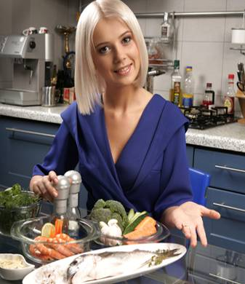

Что бы это значило?
Дерево держится своими корнями,
а человек пищей.

Slide 3
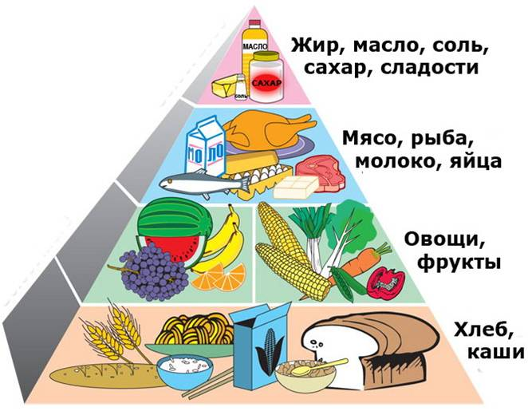
Пищевой рацион

Slide 4

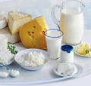
БЕЛКИ
Самыми ценными для ребенка являются рыбный и молочный белок, который лучше всего усваивается детским организмом.

Slide 5
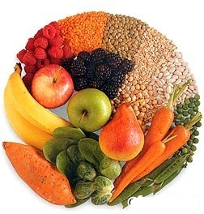
УГЛЕВОДЫ
хлеб ;
крупы ;
картофель ;
мед ;
сухофрукты ;
сахар .

Slide 6

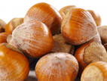

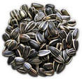
ЖИРЫ
Норма потребления жиров для школьников - 80-90 г в сутки, 30% суточного рациона.
Растительные жиры

Slide 7
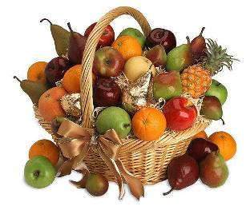
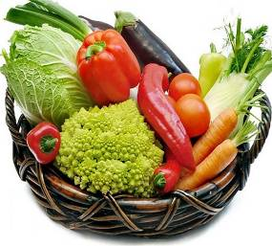
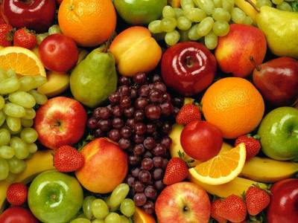
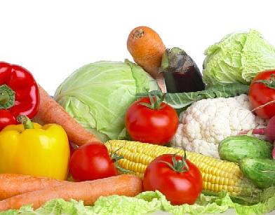
Витамины
Овощи, фрукты

Slide 8
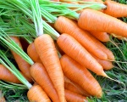

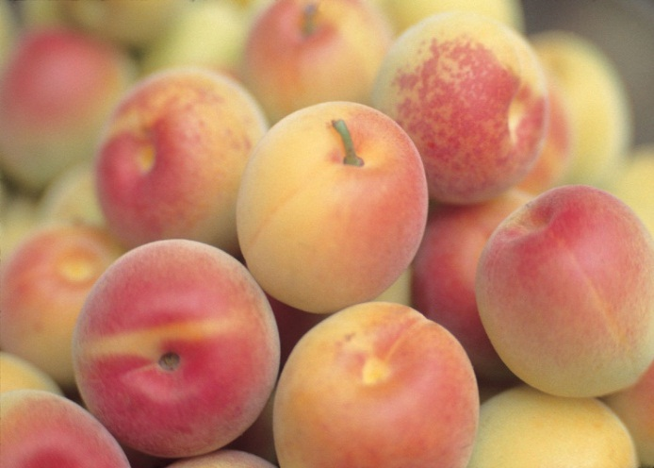
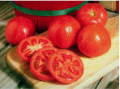
Витамин А улучшает зрение

Slide 9
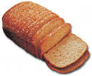
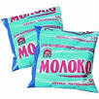

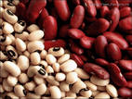
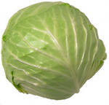

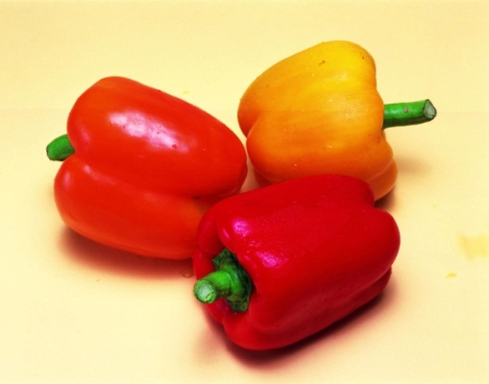
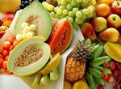
Витамин В дает запас энергии

Slide 10
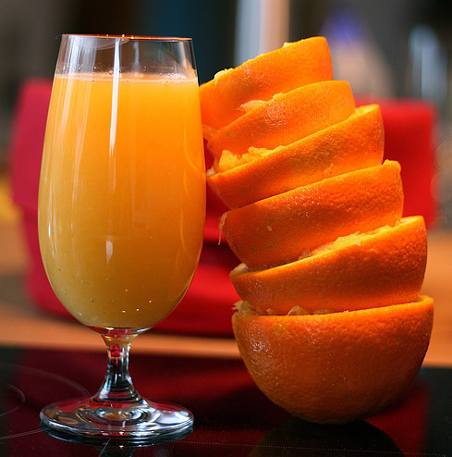
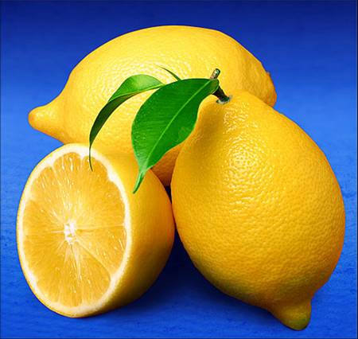
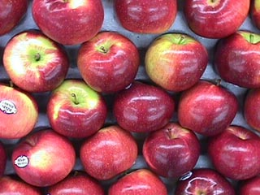
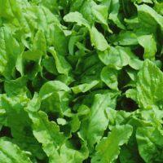
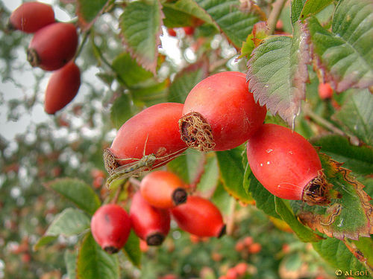

Витамин С
укрепляет сосуды
С

Slide 11
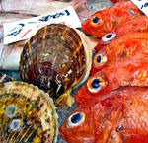
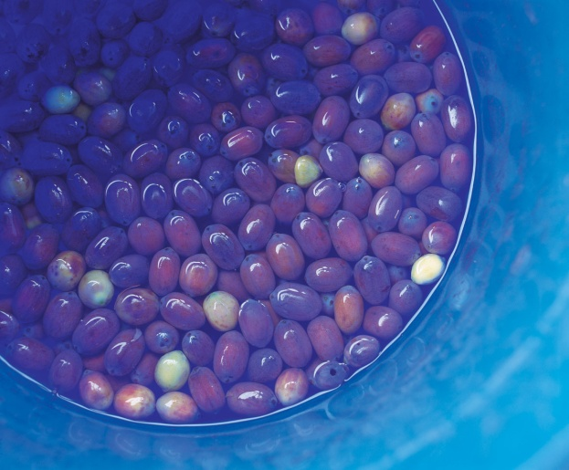

Витамин D
укрепляет костную систему
Рыбий жир
Печень

Slide 12




Вода
В день нужно выпивать всего 1,5 литра чистой воды, соков, отваров трав.

Slide 13
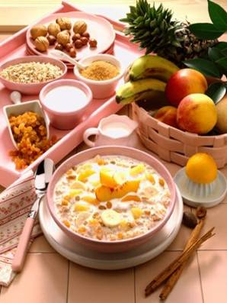
Рациональное питание
Физиологические нормы
питания для детей
Рекомендуется употреблять пищу состоящую:
        на 15-20 % из белков;
        на 20-30 % из жиров;
        на 50-55 % из углеводов.

Slide 14
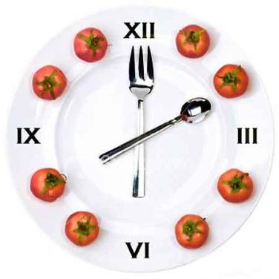
Правило 1
Питание должно быть регулярным
Школьники должны питаться 4-5 раз в день в одно и тоже время
Завтрак
Полдник
Обед.
Ужин.

Slide 15
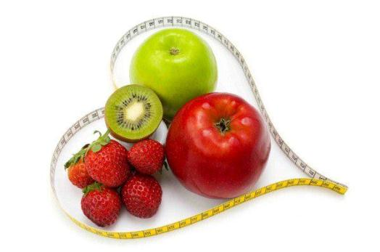
Правило 2
Питание должно быть умеренным
Не перегружайте желудок, не переедайте. Ощущение сытости приходит к человеку через 15-20 минут после окончания еды.

Slide 16
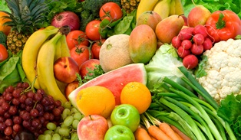
Правило 3
Употребляй в пищу больше овощей и фруктов

Slide 17
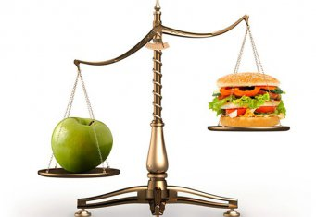

Правило 4
Пища должна быть полезной

Slide 18

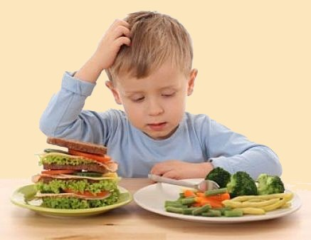

Slide 19
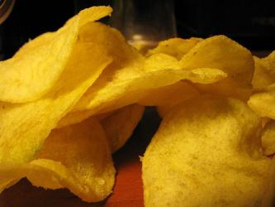


В картофеле фри и чипсах ученые обнаружили целый ряд вредных веществ.
Доказано, что эти вещества оказывают токсичное действие на нервную систему животных и человека.

Slide 20

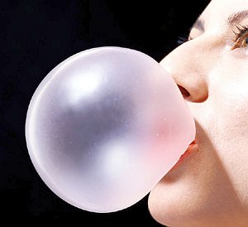

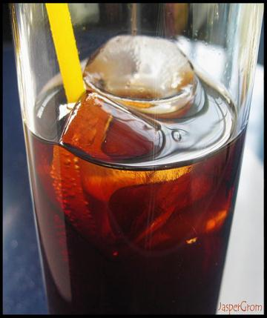
В состав жвачек, газированных напитков входят подсластители, красители , ароматизаторы. Поэтому они вредны для организма.

Slide 21

Советы доктора
о вредных продуктах

Slide 22
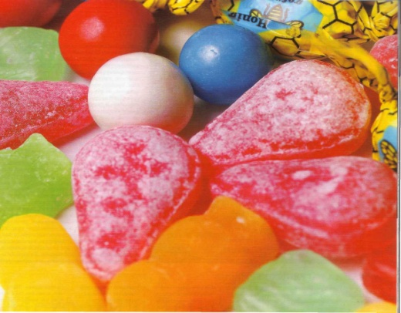
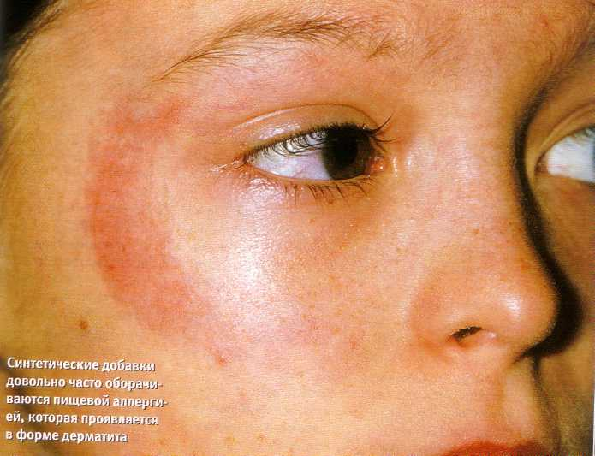
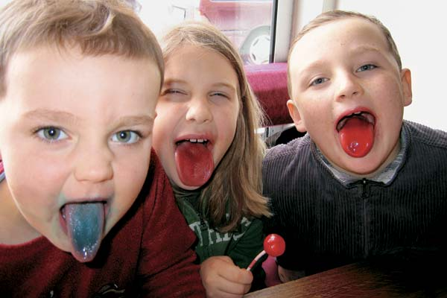
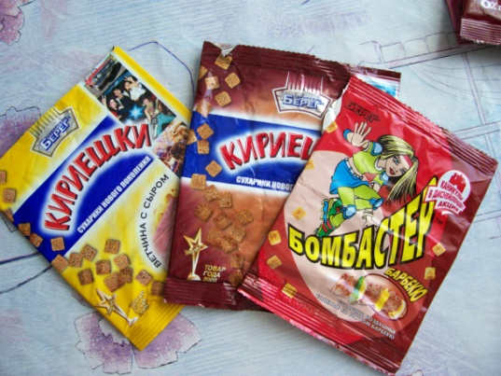
Пищевые добавки

Slide 23

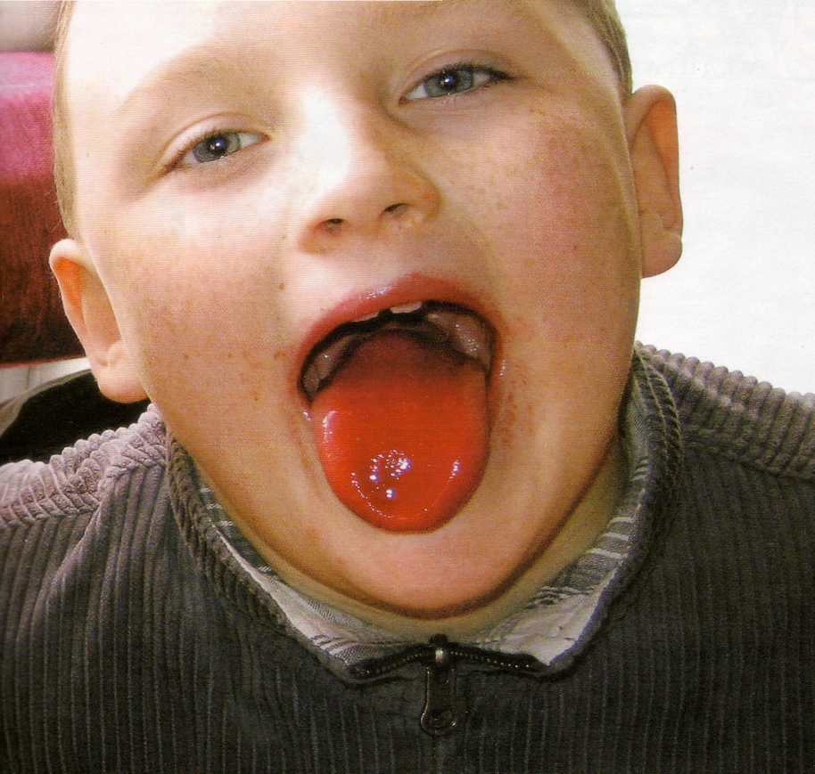
Воздействие пищевых добавок на организм
вызывают расстройства
кишечника;
вызывают сыпь;
влияют на давление;
вызывают аллергию;
повышают холестерин;
влияют на ЦНС, зрение.

Slide 24
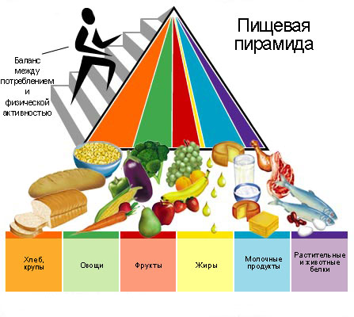
Вывод
Каждый человек должен заботиться о своем здоровье. Ведь никто не позаботится о тебе лучше, чем ты сам.

Slide 25

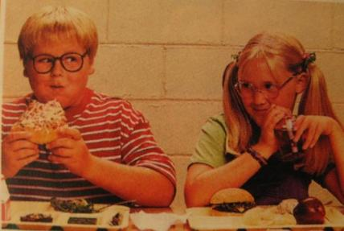
Мы едим для того, чтобы жить, а не живем для того, чтобы есть

Slide 26


Желаю вам цвести, расти
Копить, крепить здоровье,
Оно для дальнего пути –
Главнейшее условие!

Slide 27

СПАСИБО!

